Slide 1
Halogenidy a jejich chemické vlastnosti

Slide 2
Charakteristické vlastnosti halogenidů
Uveďte definici HALOGENIDŮ:
Halogenidy jsou dvouprvkové sloučeniny halogenu s jiným prvkem (který má menší elektronegativitu).
Halogenidy jsou rovněž označovány jako soli halogenovodíkových kyselin.
Vyjmenujte, které prvky představují halogeny:
Jsou to prvky VII. A skupiny: fluor, chlor, brom, jod a astat
? Jaké oxidační číslo má v halogenidech vždy atom halogenu?
Atom halogenu má v halogenidech vždy oxidační číslo → -I

Slide 3
? Na které skupiny dělíme halogenidy ?
1. IONTOVÉ HALOGENIDY
2. KOVALENTNÍ HALOGENIDY
3. MOLEKULOVÉ HALOGENIDY
Charakterizujte 1. skupinu halogenidů a uveďte příklady
těchto halogenidů:
Iontové halogenidy jsou sloučeniny halogenů s typickými kovy.
V krystalové struktuře iontových halogenidů je atom halogenu vázán s atomem kovu iontovou vazbou.
Typickými zástupci iontových halogenidů jsou např.:
NaCl – chlorid sodný, KBr – bromid draselný, MgCl₂ – chlorid hořečnatý.

Slide 4
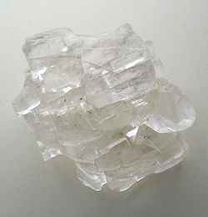
Halit (Chlorid sodný - NaCl)
Obr. 1:
Sůl kamenná je minerál, nachází se v přírodě, např. obsažen v mořské vodě.
Je to esenciální sloučenina, tzn. nezbytná pro život a musíme ji přijímat v potravě.

Slide 5
Charakterizujte 2. skupinu halogenidů a uveďte příklad
takového halogenidu:
Kovalentní halogenidy jsou sloučeniny halogenů s kovy ze střední části periodické soustavy prvků.
V kovalentních halogenidech je atom halogenu s atomem kovu vázán kovalentní vazbou.
Jako zástupce lze uvést např.: CuCl₂ – chlorid měďnatý, v laboratoři se připravuje přímým slučováním z prvků za vysoké teploty, podle rovnice:
Cu + Cl₂ + → CuCl₂

Slide 6
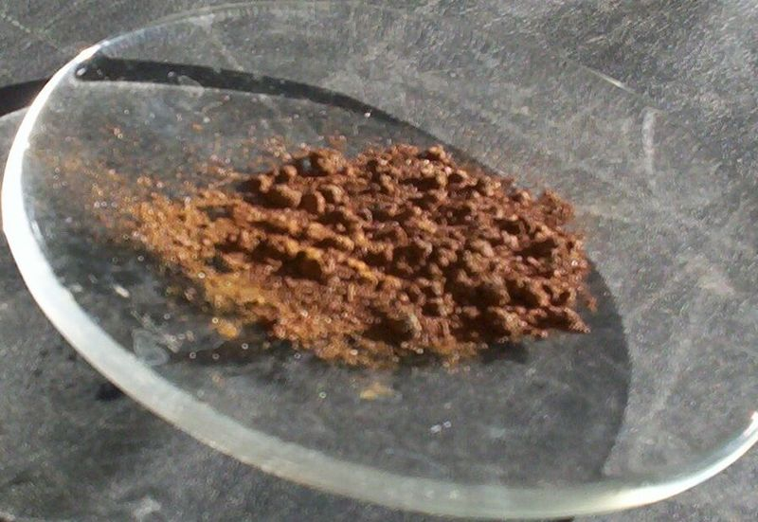
Chlorid měďnatý – CuCl₂
Obr. 2:
Chlorid měďnatý se používá při výrobě umělých hmot (plastů), ale také jako složka pyrotechnických směsí, kdy při hoření způsobuje zelenomodré zbarvení plamene.

Slide 7
Charakterizujte 3. skupinu halogenidů a uveďte příklad
takového halogenidu:
Molekulové halogenidy jsou sloučeniny halogenů s nekovy, polokovy a některými kovy, jejichž atomy mají vysoké oxidační číslo.
Molekulové halogenidy vytvářejí molekuly, ve kterých je atom halogenu s atomem kovu vázán kovalentní vazbou, podobně jako je tomu u předchozí skupiny.
Významným zástupcem molekulových halogenidů
je např.: UF₆ – fluorid uranový, který se v laboratoři připravuje složitým postupem, reakcí kyseliny fluorovodíkové s oxidem uraničitým.

Slide 8
Fluorid uranový – UF₆
Obr. 3:
Fluorid uranový tvoří bílé krystalky a patři k nejjedovatějším anorganickým sloučeninám.
Používá se na výrobu paliva pro atomové elektrárny a náplně atomových bomb.

Slide 9
Citace:
Halogenidy. In: Wikipedia: the free encyclopedia [online]. Creative Commons. San Francisco (CA): Wikimedia Foundation, 2001- [cit. 2012-12-10]. Dostupné z: http://cs.wikipedia.org/wiki/Halogenidy
Obr. 1: DULYAN, Aram. Halite crystal.jpg. In: Wikipedia: the free encyclopedia [online]. Creative Commons. San Francisco (CA): Wikimedia Foundation, 2001- [cit. 2012-12-10]. Dostupné z: http://cs.wikipedia.org/wiki/Soubor:Halite_crystal.jpg

Slide 10
Obr. 2: Copper(II) chloride.jpg. In: Wikipedia: the free encyclopedia [online]. Creative Commons. San Francisco (CA): Wikimedia Foundation, 2001- [cit. 2012-12-10]. Dostupné z: http://cs.wikipedia.org/wiki/Soubor:Copper(II)_chloride.jpg
Obr. 3: UF6.jpg. In: Wikipedia: the free encyclopedia [online]. Creative Commons. San Francisco (CA): Wikimedia Foundation, 2001- [cit. 2012-12-10]. Dostupné z: http://cs.wikipedia.org/wiki/Soubor:UF6.jpg

